Slide 1

ĐỌC HIỂU VĂN BẢN 2
Tổng kiểm soát
phương tiện giao thông
(Theo infographics.vn)

Slide 2
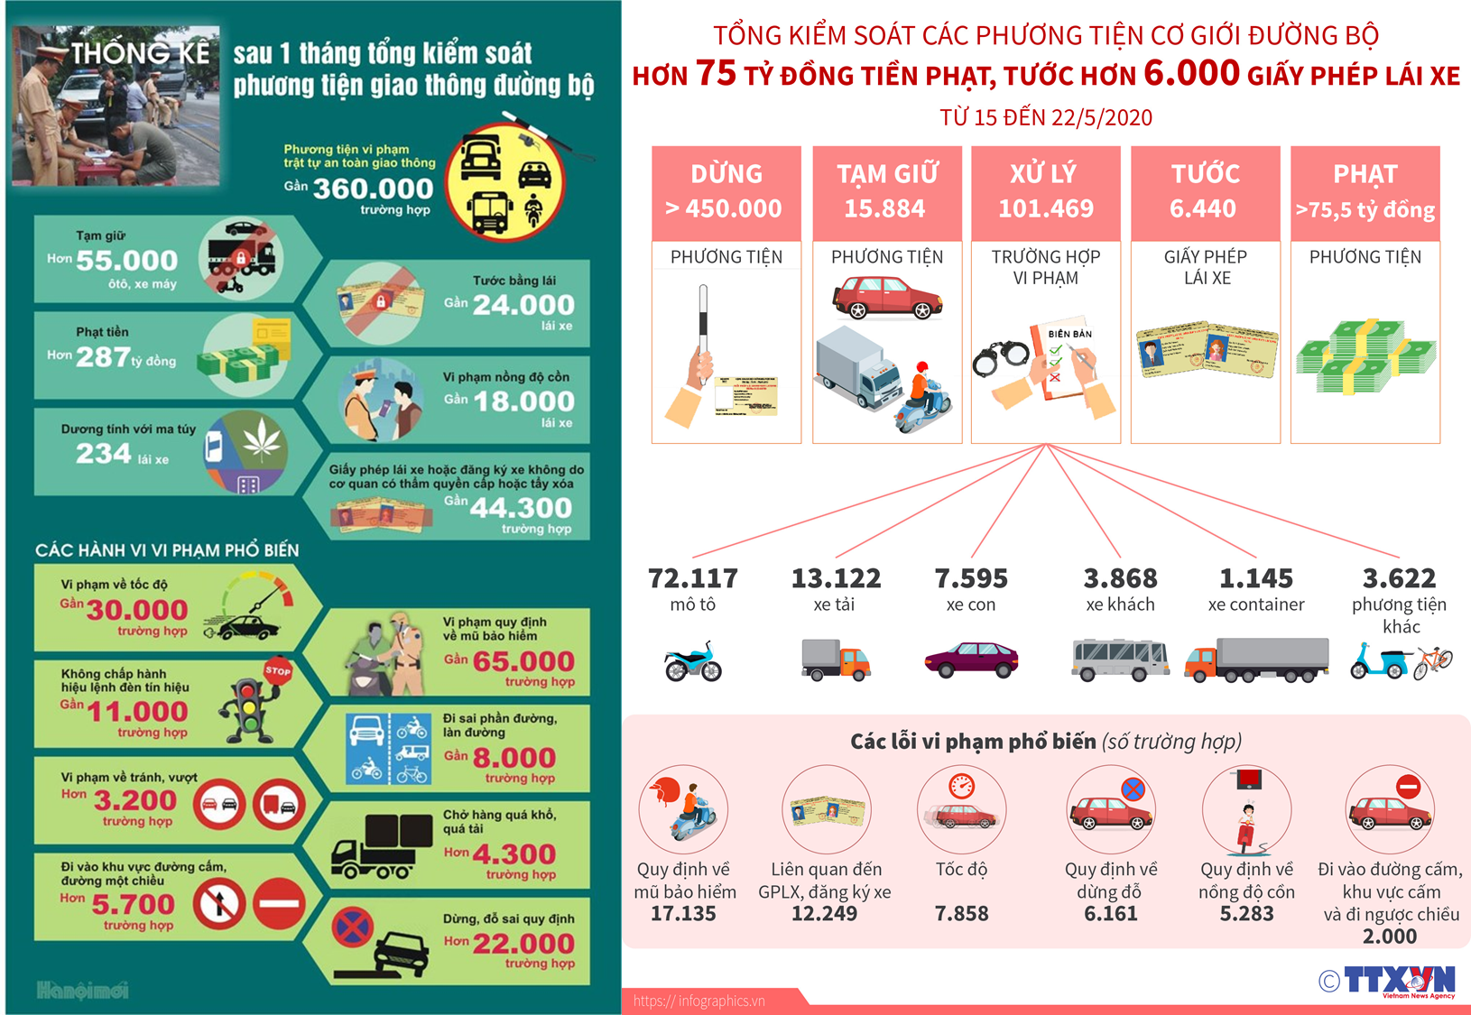
ĐỌC HIỂU VĂN BẢN 2
TỔNG KIỂM SOÁT
PHƯƠNG TIỆN GIAO THÔNG
(Theo infographics.vn)

Slide 3




01
MỞ ĐẦU
HÌNH THÀNH KIẾN THỨC
02
03
LUYỆN TẬP
04
VẬN DỤNG

Slide 4
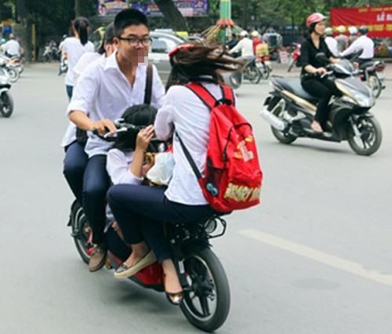

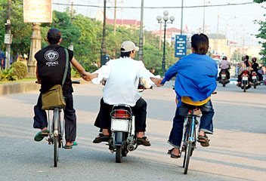
TRÒ CHƠI
“TIẾP SỨC ĐỒNG ĐỘI”
https://youtu.
be/1WVO9ROEnws
Tìm nguyên nhân có thể gây tai nạn giao thông

Slide 5
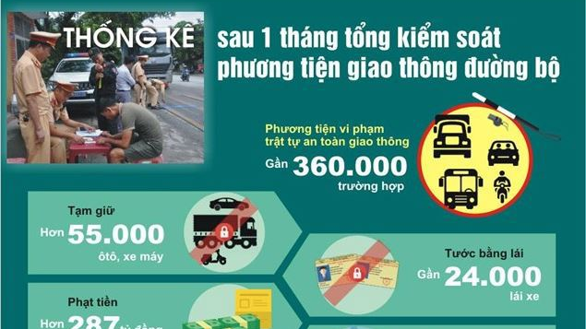
HÌNH THÀNH KIẾN THỨC

Slide 6
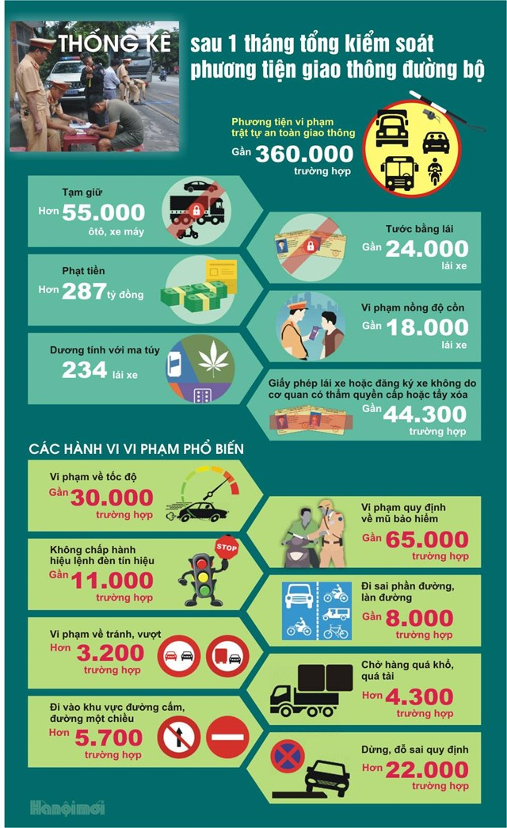
II
I
ĐỌC- TÌM HIỂU CHUNG
1. Xuất xứ: infographics.vn
2. Đọc (quan sát và đọc thầm).
3. Tìm hiểu chung về văn bản

Slide 7



THẢO LUẬN NHÓM
PHIẾU HỌC TẬP 01
Yêu cầu
Xuất xứ Thể loại
Phương thức biểu đạt
- Bố cục của văn bản gồm mấy phần? Nội dung chính của mỗi phần là gì?

Slide 8
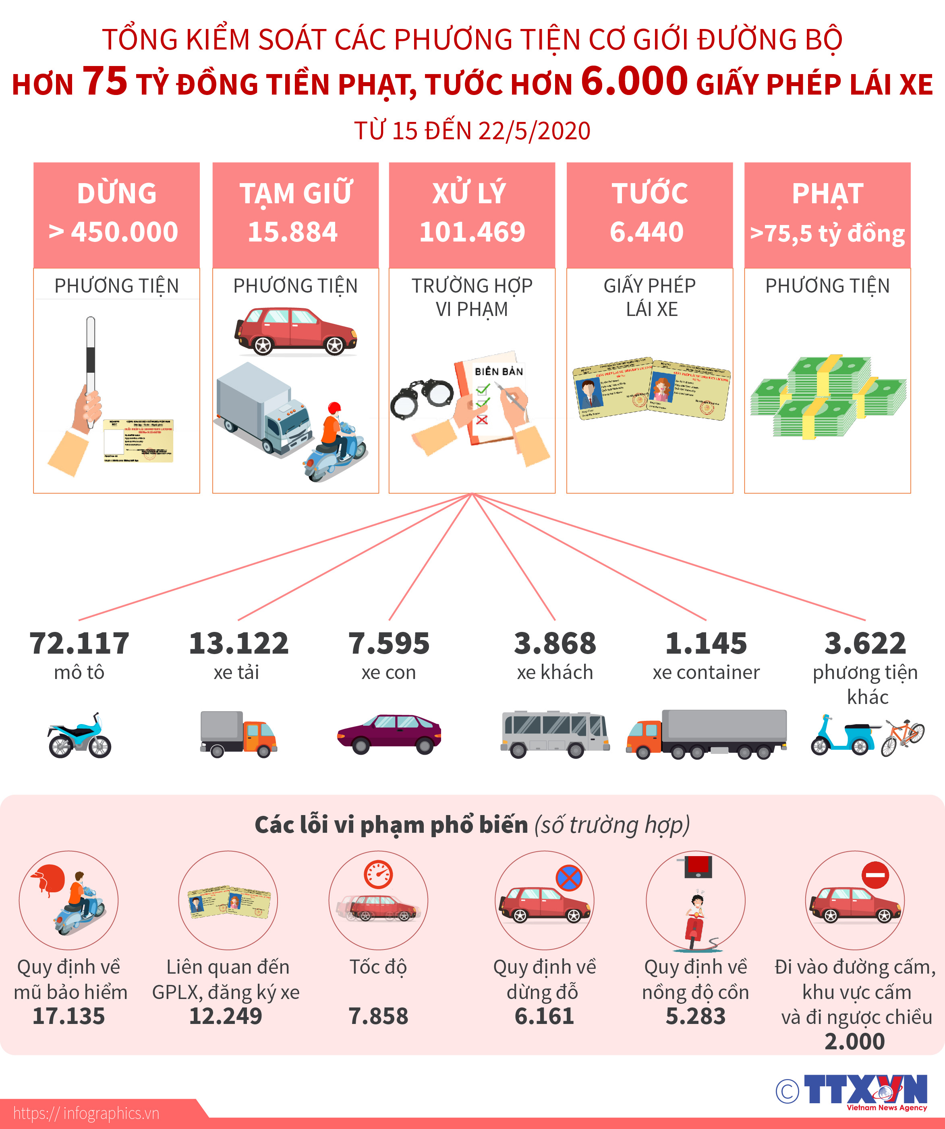
Thể loại:
văn bản thông tin
Mục đích của văn bản
Cung cấp thông tin về việc xử lí các phương tiện giao thông, người điều khiển phương tiện vi phạm.
P1
Các trường hợp vi phạm bị xử phạt
Bố cục:
2 phần
P2
Các lỗi vi phạm phổ biến

Slide 9
THẢO LUẬN NHÓM
PHIẾU HỌC TẬP 02
Nhan đề của văn bản cho biết thông tin gì?
Thời gian: “15/5 – 14/6/2020” nói lên điều gì?
Trong thời gian đó, có bao nhiêu người điều khiển phương tiện tham gia giao thông bị xử phạt? Con số đó phản ánh thực tế vấn đề vi phạm giao thông hiện nay thế nào?
Nhận xét của em về nhan đề văn bản?

Slide 10
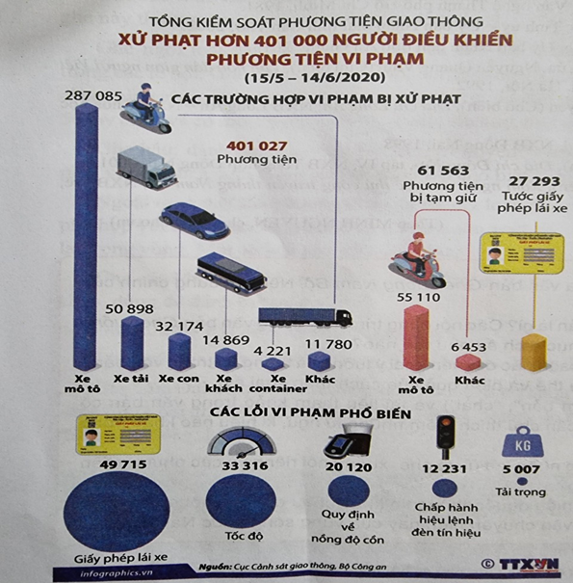

II
ĐỌC- HIỂU VĂN BẢN
Nhan đề
1. Nhan đề
Ý nghĩa
Số liệu
Nhan đề cho biết những thông tin nội dung chính trong văn bản. Vấn đề an toàn giao thông là một vấn đề cấp thiết, đáng báo động.
Sa- po
Thời gian

Slide 11
2. Cách triển khai ý tưởng và thông tin trong văn bản:
PHIẾU HỌC TẬP 03
Tìm hiểu về cách triển khai ý tưởng và thông tin văn bản
Văn bản chọn triển khai ý tưởng và thông tin theo cách nào? | Chỉ ra những biểu hiện cụ thể của cách triển khai ấy? | Nhận xét về hiệu quả của cách triển khai ấy?

Slide 12
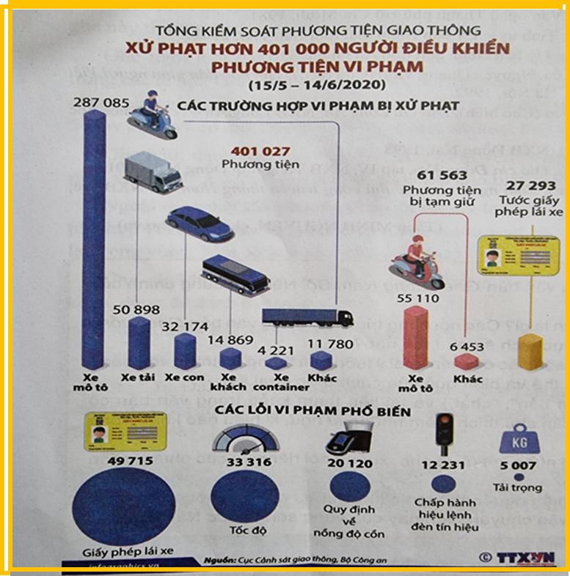
Văn bản chọn triển khai ý tưởng và thông tin theo cách phân loại đối tượng và liệt kê các số liệu.
Lần lượt phân loại phương tiện và liệt kê số liệu
Phân loại từng loại lỗi và liệt kê số liệu

Slide 13

Hiệu quả của cách triển khai ý tưởng và thông tin của văn bản
Giúp người đọc dễ hiểu, dễ nhớ những tri thức về vấn đề văn bản đề cập. Làm cho nội dung thông tin được rõ ràng mạch lạc.

Slide 14
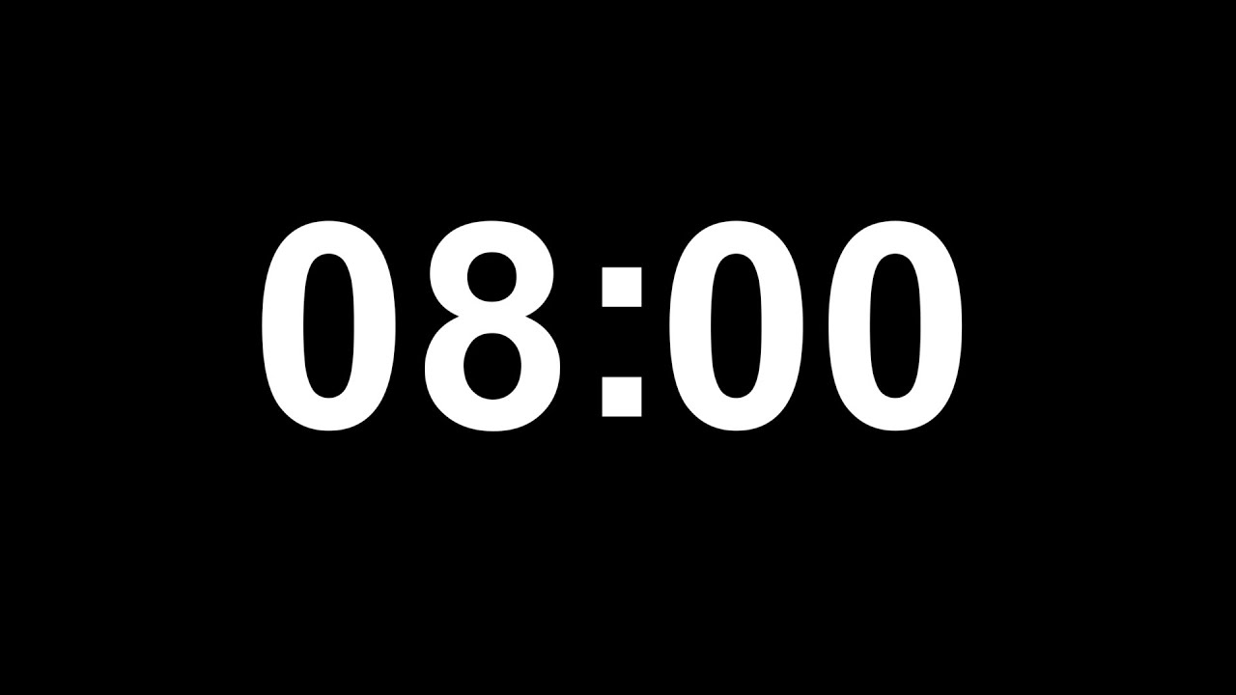
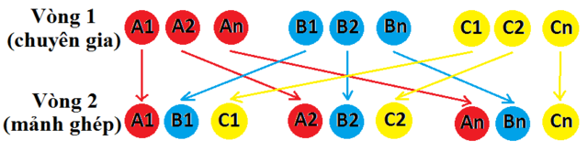
3. Nội dung thông tin của văn bản
THẢO LUẬN NHÓM
Vòng 1: Nhóm chuyên gia

Slide 15

NHÓM CHẴN
PHIẾU HỌC TẬP 04
Tìm hiểu thông tin từ bản đồ hoạ PHẦN 1: CÁC TRƯỜNG HỢP VI PHẠM BỊ XỬ PHẠT
Câu hỏi | Thông tin từ đồ họa
Các con số in đậm 401 027, 61 563 và 27 293 cho biết thông tin gì?
Các cột cao thấp và màu sắc khác nhau biểu thị điều gì?
Thống kê tên các phương tiện vi phạm bị xử phạt? Phương tiện nào bị xử phạt nhiều nhất trong số các phương tiện tham gia giao thông? Vi phạm đó nói lên điều gì về giao thông ở Việt Nam?
Bộ Công an có hình thức nào để xử phạt các phương tiện vi phạm?

Slide 16
NHÓM LẺ
PHIẾU HỌC TẬP 05
Tìm hiểu thông tin từ bản đồ hoạ PHẦN 2: CÁC LỖI VI PHẠM PHỔ BIẾN
Câu hỏi | Thông tin từ đồ họa
Có bao nhiêu lỗi vi phạm phổ biến? Đó là những lỗi nào?
Vi phạm nào là phổ biến nhất? Vi phạm đó nói lên điều gì về giao thông ở Việt Nam?
Từ bảng thống kê trên, em hãy xác định nguyên nhân chủ yếu dẫn đến các lỗi vi phạm giao thông?

Slide 17
a. Các trường hợp vi phạm bị xử phạt
Phương tiện bị xử phạt nhiều nhất là xe mô tô.
Các hình thức xử phạt phổ biến
Số người bị tước giấy phép lái xe là rất nhiều.

Slide 18
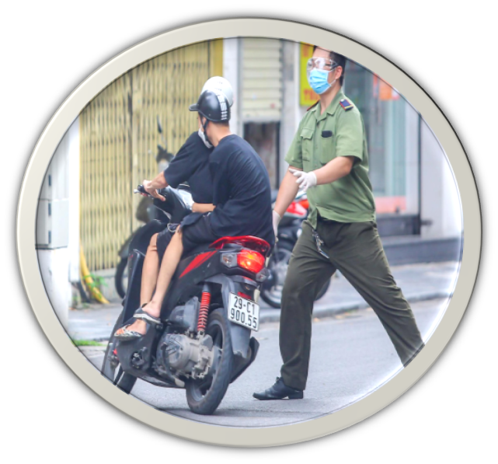
MÔ TÔ
Nhiều người điều khiển xe mô tô không tuân thủ luật giao thông.
Đây là phương tiện tham gia giao thông phổ biến nhất

Slide 19
Nhận xét
Cách triển khai thông tin bằng biểu đồ họa, thông tin cụ thể, chi tiết, số liệu chính xác, rõ ràng.
Cách phân chia nội dung thông tin qua màu sắc, hình khối, hình ảnh cụ thể.
Sử dụng biện pháp liệt kê.
Sử dụng biện pháp liệt kê.

Slide 20
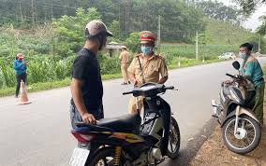
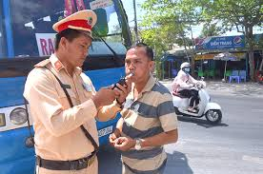
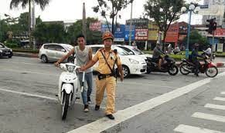
b. Các lỗi vi phạm phổ biến
Thiếu giấy phép lái xe
Chạy xe quá tốc độ
Các lỗi vi phạm phổ biến như
Vi phạm tải trọng
Vi phạm về quy định nồng độ cồn
Không chấp hành hiệu lệnh đèn tín hiệu

Slide 21
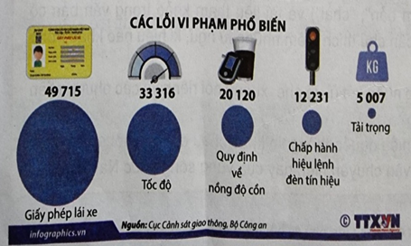
Các con số
Tổng số lỗi | Các trường hợp vi phạm
49715 | Giấy phép lái xe
33316 | Tốc độ
20120 | Quy định về nồng độ cồn
12213 | Chấp hành hiệu lệnh tín hiệu đèn
5007 | Tải trọng

Slide 22
Các chấm tròn to/ nhỏ biểu thị cho các số liệu nhiều/ ít, đồng thời thể hiện sự so sánh cho các trường hợp vi phạm; các hình ảnh biểu hị cho từng loại lỗi vi phạm.

Slide 23
phương tiện
đèn tín hiệu
người điều khiển
Từ ngữ được
sử dụng phổ biến trong lĩnh vực giao thông
hiệu lệnh
giấy phép lái xe
tốc độ

Slide 24
4. Phương tiện phi ngôn ngữ được sử dụng trong văn bản
PHIẾU HỌC TẬP 06
Tìm hiểu về phương tiện phi ngôn ngữ trong văn bản
Văn bản sử dụng các phương tiện phi ngôn ngữ nào? | Tác dụng của các phương tiện đó là gì? | Em ấn tượng với loại phương tiện phi ngôn ngữ nào có trong văn bản?
.............................................................................. .............................................................................. ...................................... | ............................................................................. .............................................................................. ..................................... | ............................................................................. .............................................................................. .....................................

Slide 25

4. Phương tiện phi ngôn ngữ được sử dụng trong văn bản
Văn bản sử dụng phương tiện phi ngôn ngữ như
Biểu đồ
Hình minh hoạ
Biểu tượng…
Tác dụng
Việc sử dụng đồ họa, bảng biểu giúp người đọc nắm bắt được thông tin nhanh chóng, logic hơn, tăng sức hấp dẫn cho văn bản.

Slide 26
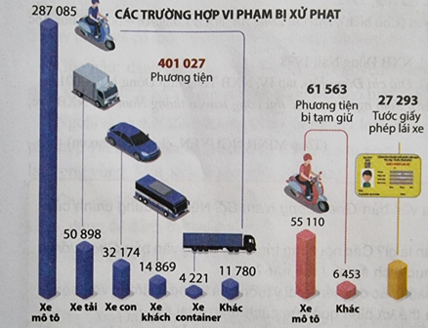
5. Đọc văn bản
Các trường hợp vi phạm bị xử phạt
Các lỗi vi phạm phổ biến

Slide 27
III. TỔNG KẾT
Nội dung
Nghệ thuật

Slide 28
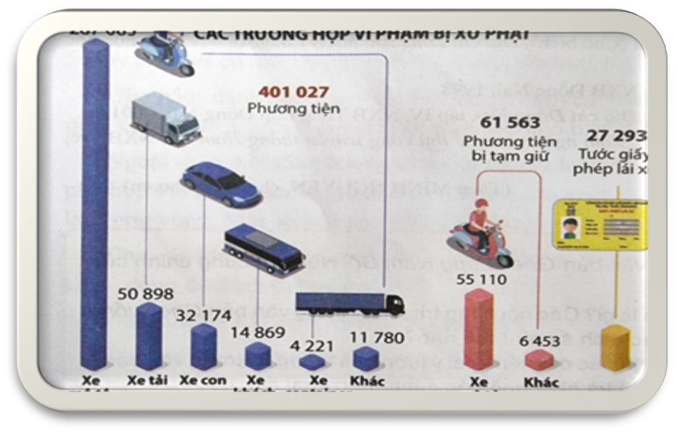
Nghệ thuật
Sử dụng các phương tiện phi ngôn ngữ dễ nắm bắt thông tin, tăng sức hấp dẫn.
Những số liệu cụ thể, chính xác trình bày mạch lạc, khoa học.
Triển khai thông tin theo cách phân loại đối tượng và liệt kê các số liệu.

Slide 29
Nội dung
Văn bản cung cấp các thông tin về tình trạng giao thông hiện nay tất cụ thể, chính xác,…. Đây là vấn đề đáng lo ngại.
Văn bản giúp mọi người nâng cao nhận thức khi tham gia giao thông cần chấp hành nghiêm túc các luật lệ, quy định về an toàn giao thông.

Slide 30
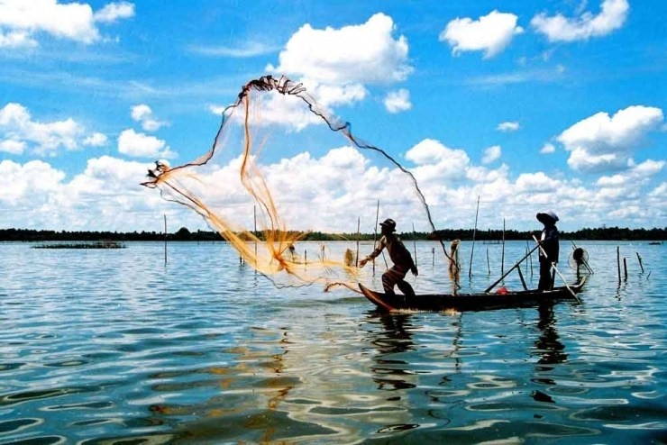
Luyện tập

Slide 31

8
7
1
5
9
2
3
6
10
4
11
12
LUCKY STAR
pipi

Slide 32




30
29
28
27
26
25
24
23
22
21
20
19
18
17
16
15
14
13
12
11
10
9
8
7
6
5
4
3
2
1
0
Câu 1: Văn bản không sử dụng phương tiện nào để chuyển tải thông tin?
Chữ viết B. Hình ảnh
C. Đồ thị D. Bản đồ
10 điểm
D
GO HOME

Slide 33
30
29
28
27
26
25
24
23
22
21
20
19
18
17
16
15
14
13
12
11
10
9
8
7
6
5
4
3
2
1
0
Câu 2: Phương thức biểu đạt chính của văn bản là
A. Tự sự B. Nghị luận
C. Thuyết minh D. Biểu cảm
10 điểm
c
GO HOME

Slide 34
30
29
28
27
26
25
24
23
22
21
20
19
18
17
16
15
14
13
12
11
10
9
8
7
6
5
4
3
2
1
0
Câu 3: Theo văn bản, loại phương tiện giao thông nào vi phạm nhiều nhất?
A. ô tô B. Xe máy
C. Xe đạp D. Xe mô tô
10 điểm
D
GO HOME

Slide 35
30
29
28
27
26
25
24
23
22
21
20
19
18
17
16
15
14
13
12
11
10
9
8
7
6
5
4
3
2
1
0
Câu 4: Theo văn bản, số trường hợp vi phạm bị xử lí của mô tô là?
A. 401027 B. 50898
C. 287085 D.32174
10 điểm
C
GO HOME

Slide 36
30
29
28
27
26
25
24
23
22
21
20
19
18
17
16
15
14
13
12
11
10
9
8
7
6
5
4
3
2
1
0
Câu 5: Theo văn bản, có bao nhiêu lỗi vi phạm phổ biến.
A. 4 B. 5
C. 6 D. 7
10 điểm
B
GO HOME

Slide 37
30
29
28
27
26
25
24
23
22
21
20
19
18
17
16
15
14
13
12
11
10
9
8
7
6
5
4
3
2
1
0
Câu 6: Trong các lỗi vi phạm phổ biến được đề cập trong văn bản, lỗi vi phạm nào lớn nhất?
A. Giấy phép lái xe B. Tốc độ
C. Quy định về nồng độ cồn D. Tải trọng
10 điểm
A
GO HOME

Slide 38
30
29
28
27
26
25
24
23
22
21
20
19
18
17
16
15
14
13
12
11
10
9
8
7
6
5
4
3
2
1
0
Câu 7: Khi đèn tín hiệu giao thông màu vàng bật sáng, người điều khiển phương tiện đi chưa đến vạch dừng thì phải làm gì?
A. Tiếp tục đi nhưng phải chú ý quan sát tránh gây tai nạn giao thông
B. Dừng lại trước vạch dừng.
C. Được đi tiếp nhưng chỉ được rẽ trái.
D. Được đi tiếp nhưng chỉ rẽ phải.
10 điểm
B
GO HOME

Slide 39
30
29
28
27
26
25
24
23
22
21
20
19
18
17
16
15
14
13
12
11
10
9
8
7
6
5
4
3
2
1
0
BẠN NHẬN ĐƯỢC MỘT PHẦN QUÀ MAY MẮN
10 ĐIỂM
GO HOME

Slide 40
30
29
28
27
26
25
24
23
22
21
20
19
18
17
16
15
14
13
12
11
10
9
8
7
6
5
4
3
2
1
0
Câu 9: Người điều khiển xe môtô trên 50 phân khối bắt buộc phải có giấy tờ gì ?
A. Giấy phép lái xe
B. Chứng nhận đăng kí xe
C. Bảo hiểm dân sự
D. Tất cả những giấy tờ trên
10 điểm
D
GO HOME

Slide 41
30
Câu 10: Khi gặp một đoàn xe, một xe tang hay một đoàn người có tổ chức đi theo hàng ngũ, người lái xe phải xử lý như thế nào cho đúng quy tắc giao thông?
A. Bóp còi, rú ga để cắt ngang qua;
B. Báo hiệu và từ từ cho xe đi qua để đảm bảo an toàn.
C. Chờ đoàn xe, đoàn người đi qua hết thì tiếp tục lưu thông
D. Vẫn đi bình thường
29
28
27
26
25
24
23
22
21
20
19
18
17
16
15
14
13
12
11
10
9
8
7
6
5
4
3
2
1
0
10 điểm
C
GO HOME

Slide 42
30
29
28
27
26
25
24
23
22
21
20
19
18
17
16
15
14
13
12
11
10
9
8
7
6
5
4
3
2
1
0
BẠN NHẬN ĐƯỢC MỘT PHẦN QUÀ MAY MẮN
10 ĐIỂM
GO HOME

Slide 43
30
29
28
27
26
25
24
23
22
21
20
19
18
17
16
15
14
13
12
11
10
9
8
7
6
5
4
3
2
1
0
Câu 12: Người điều khiển xe môtô hai bánh, ba bánh có dung tích xi lanh từ 50 cm3 trở lên phải đủ bao nhiêu tuổi?
A. 16 tuổi B. 17 tuổi
C. 18 tuổi D. 20 tuổi
10 điểm
C
GO HOME

Slide 44
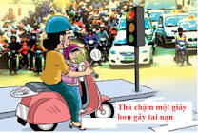
VẬN DỤNG
Bản đồ hoạ thông tin trên mang lại cho em hiểu biết gì mới và nhắc nhở em điều gì khi tham gia giao thông? Hãy viết một đoạn văn 5- 7 dòng để nói lên những điều cần thiết ấy để tham gia giao thông được an toàn.

Slide 45
VẬN DỤNG
PHIẾU CHỈNH SỬA BÀI VIẾT
Nhiệm vụ: Hãy đọc bài viết của mình và hoàn chỉnh bài viết bằng cách trả lời các câu hỏi sau:
1. Bài viết đảm bảo hình thức đoạn văn chưa?
........................................................................................................................
2. Nội dung đã đảm bảo các ý chưa? Nếu chưa cần bổ sung những ý nào?
........................................................................................................................
3. Bài viết có sai chính tả không? Nếu có em sửa chữa như thế nào?
........................................................................................................................
4. Bài viết đã thuyết phục được người đọc về vấn đề chưa? Nếu chưa, hãy khắc phục.

